Slide 1

第六章
String

Slide 2

String类
Java中的String类是一个用于表示和操作字符串的核心类，属于java.lang包
String对象具有不可变性，一旦创建，内容不可修改。所有看似修改的操作（如拼接、替换）均会生成新的String对象。
创建方式：
直接赋值：直接使用双引号，如String s = "hello"; 会优先从‌字符串常量池‌（JVM维护的存储区）复用对象。
new关键字‌：如String s = new String("hello");，强制在堆中创建新对象，不检查常量池。

Slide 3
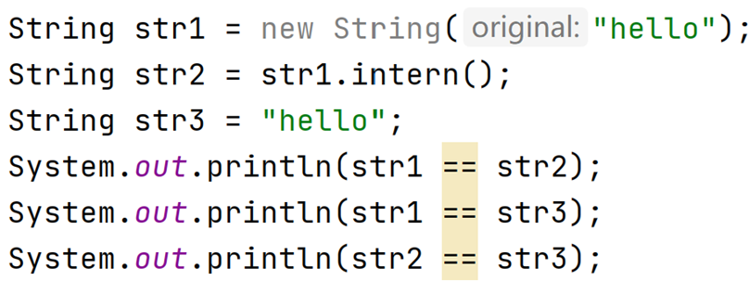
字符串常量池
机制‌：常量（字面量）自动入池，new创建的对象需调用intern()方法才能入池。
‌作用‌：减少重复字符串的内存开销，提升性能。

Slide 4
常有方法1
基础操作‌：
length()：字符串长度。
charAt(int index)：获取指定位置的字符。
substring(int begin, int end)：截取子串。
‌查找与比较‌：
indexOf(String str)：查找子串位置。
lastIndexOf(String str) ：从后查找子串位置。
equals(Object obj)：内容比较（需用此方法而非==）。
compareTo(String other)：按字典顺序比较。

Slide 5
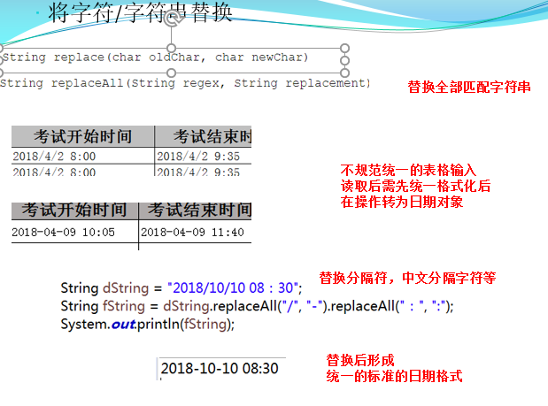

Slide 6
常有方法2
修改操作‌（返回新字符串）：
concat(String str)：拼接。
replace(char old, char new)：替换字符。
toUpperCase()/toLowerCase()：大小写转换。
trim()：去除首尾空格。
字符串和基本数据类型的转换：
基本数据对应的包装类，提供parseXxx()静态方法将String转为相应基本类型
用空字符串连接把基本数据类型转换为String
包装类提供toString()静态方法把基本数据类型转换为String
String类提供valueOf()静态方法把基本数据类型转换为String

Slide 7
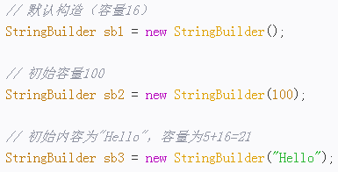
StringBuilder类
StringBuilder 是 用于高效处理字符串可变操作的类，特别适用于单线程环境下频繁修改字符串的场景。StringBuilder对象被视为包含一系列可变长度数组的字符，长度和内容可以通过方法调用改变。
构造方法：
StringBuilder()：创建一个空对象，‌默认容量为 16 字符‌。
StringBuilder(int capacity)：创建一个空对象，并‌指定初始容量‌（减少后续扩容次数）。
StringBuilder(String str)：创建一个对象，‌初始内容为指定字符串‌，容量为 str长度 + 16。

Slide 8
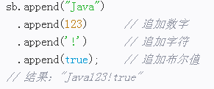
StringBuilder类
常用方法：
append() 追加内容‌，‌支持所有数据类型‌（自动转为字符串）。‌返回值‌：StringBuilder 对象本身，支持链式调用。
insert(int offset, 内容) 在指定位置插入内容‌（支持多种数据类型）。
delete(int start, int end) ‌删除从 start 到 end-1 的字符‌
replace(int start, int end, String str) ‌用 str 替换 [start, end) 范围的字符‌。
reverse() 反转字符串
substring(int start, int end) 提取子串
charAt(int index) 获取指定位置字符
toString() 转换为不可变字符串
capacity()：返回当前容量。容量是底层字符数组的总大小
length()：返回实际字符数。
Notes:
‌自动扩容机制‌：当添加的内容超出当前容量时，StringBuilder 会自动扩容（通常为原容量的 ‌2倍 + 2‌），以确保足够空间‌。

Slide 9
StringBuffer类
StringBuffer 用于处理可变字符串，允许直接修改内容（如追加、插入、删除），无需创建新对象，适合频繁修改字符串的场景，是线程安全的，适用于多线程环境。
构造方法‌
StringBuffer()：默认容量 16。
StringBuffer(int capacity)：指定初始容量。
StringBuffer(String str)：用字符串初始化，容量为 str.length() + 16

Slide 10
StringBuffer类
常用方法‌
‌append() 支持多种数据类型（如 String、int、boolean），返回对象本身，支持链式调用。
‌insert(int offset, data) 在指定位置插入数据。
delete(int start, int end) 删除区间字符
reverse() 反转字符序列。
capacity()：返回当前容量。
length()：返回实际字符数。

Slide 11
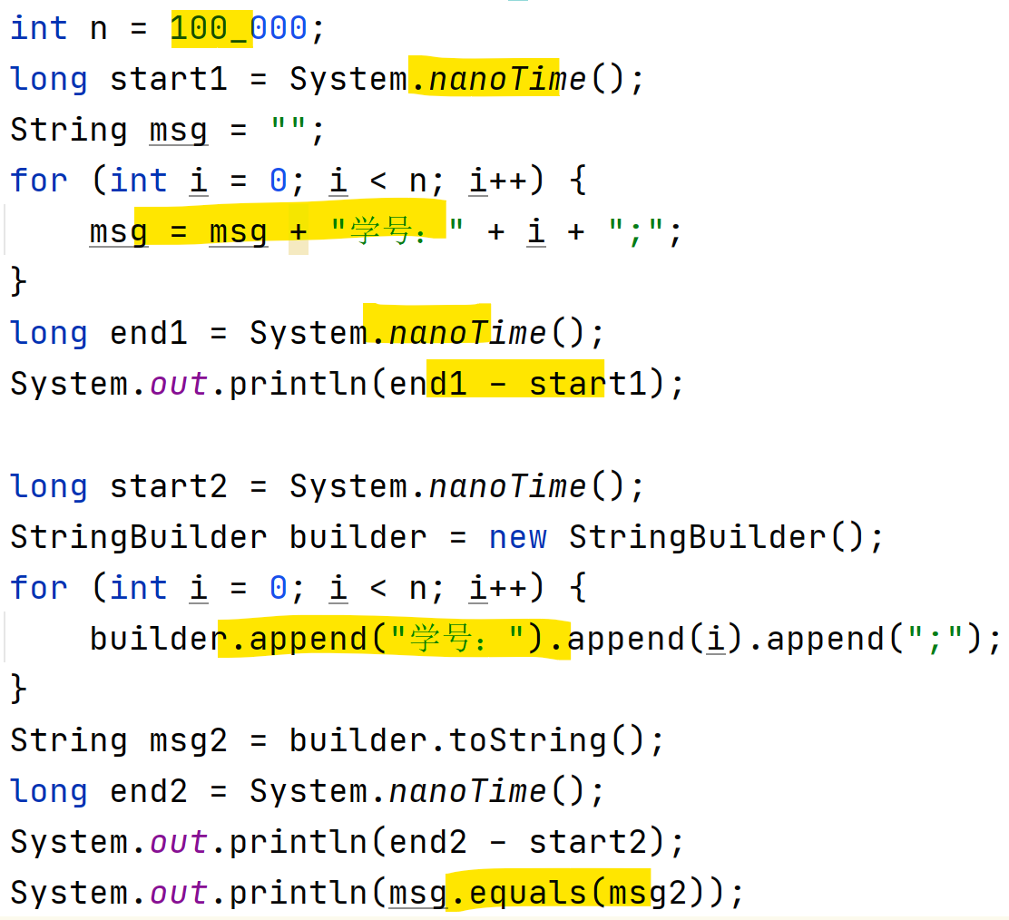

字符串拼接与性能
+运算符‌：编译时优化为StringBuilder，但在循环中效率低（反复创建新对象）。
‌
基于Java17
底层通过效率更高的新方法实现
但仍慢于StringBuilder的拼接
反复创建StringBuilder对象

Slide 12
敏感数据存储
如果密码以String类型传递，会保存在内存中的常量池。如果内存被读取会造成密码泄露。因此，Java推荐密码使用char[]字符数组保存传递密码，数组使用后会被销毁，数组对象不会被复用，不会驻留在内存。也可以用专用类，如SecurePassword。

Slide 13
底层实现（进阶）‌
JDK 8及之前‌：使用final char[]存储字符。
‌JDK 9+‌：改用byte[]配合编码标志，节省空间（Latin-1用1字节，UTF-16用2字节）。
Latin-1编码是ISO-8859-1的别名，是一种单字节字符编码标准，兼容ASCII并扩展支持西欧语言字符。

Slide 14
注意事项
比较字符串‌：始终用equals()而非==（除非明确需比较引用）。
‌慎用+循环拼接‌：避免频繁创建中间对象，导致性能问题。
‌敏感数据存储‌：避免用String存储密码等，建议用char[]或专用类。

